Slide 1
英语写作智能辅助系统
14080004康宇辰

Slide 2
需求
英语写作智能辅助系统，顾名思义，我们需要在英语写作的功能基础上提供智能的辅助功能，所以我们详细阐述英语写作、智能和辅助这三个关键词的理解。
英语写作：提供基本写作所需的书写、保存、展示功能。
智能：应该根据用户所选项或所写内容有相应的不同内容提示。
辅助：通过提示、纠正等功能对用户的写作过程起到确实的帮助作用。

Slide 3
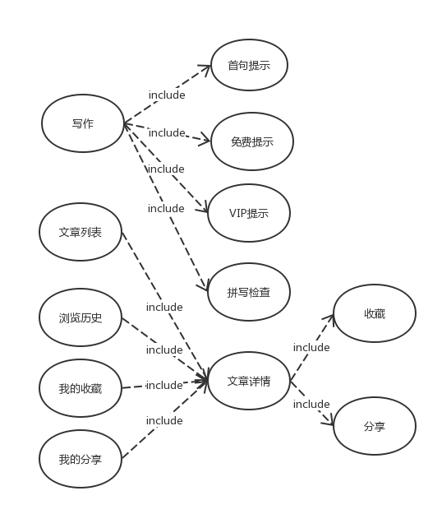
核心功能用例图

Slide 4
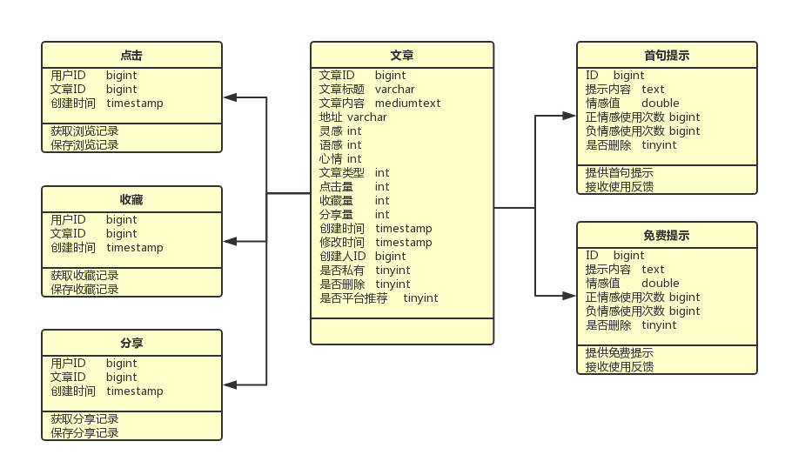
核心功能类图

Slide 5
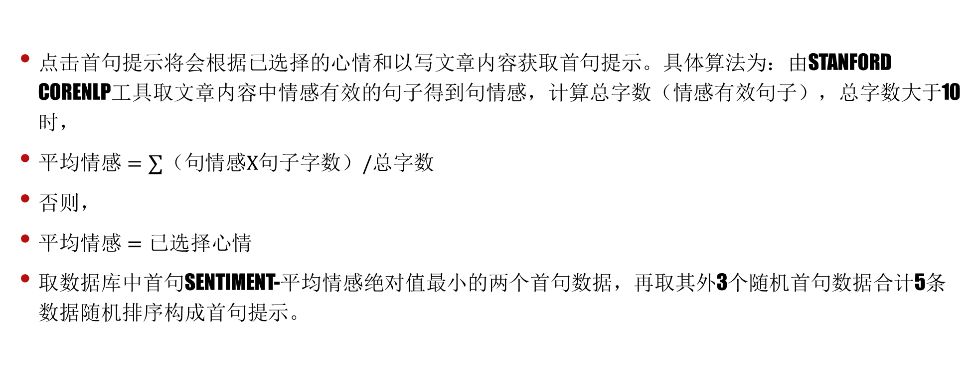
首句提示
点击首句提示将会根据已选择的心情和以写文章内容获取首句提示。具体算法为：由Stanford CoreNLP工具取文章内容中情感有效的句子得到句情感，计算总字数（情感有效句子），总字数大于10时，
$平均情感=∑（句情感x句子字数）/总字数$
否则，
$平均情感=已选择心情$
取数据库中首句sentiment-平均情感绝对值最小的两个首句数据，再取其外3个随机首句数据合计5条数据随机排序构成首句提示。

Slide 6
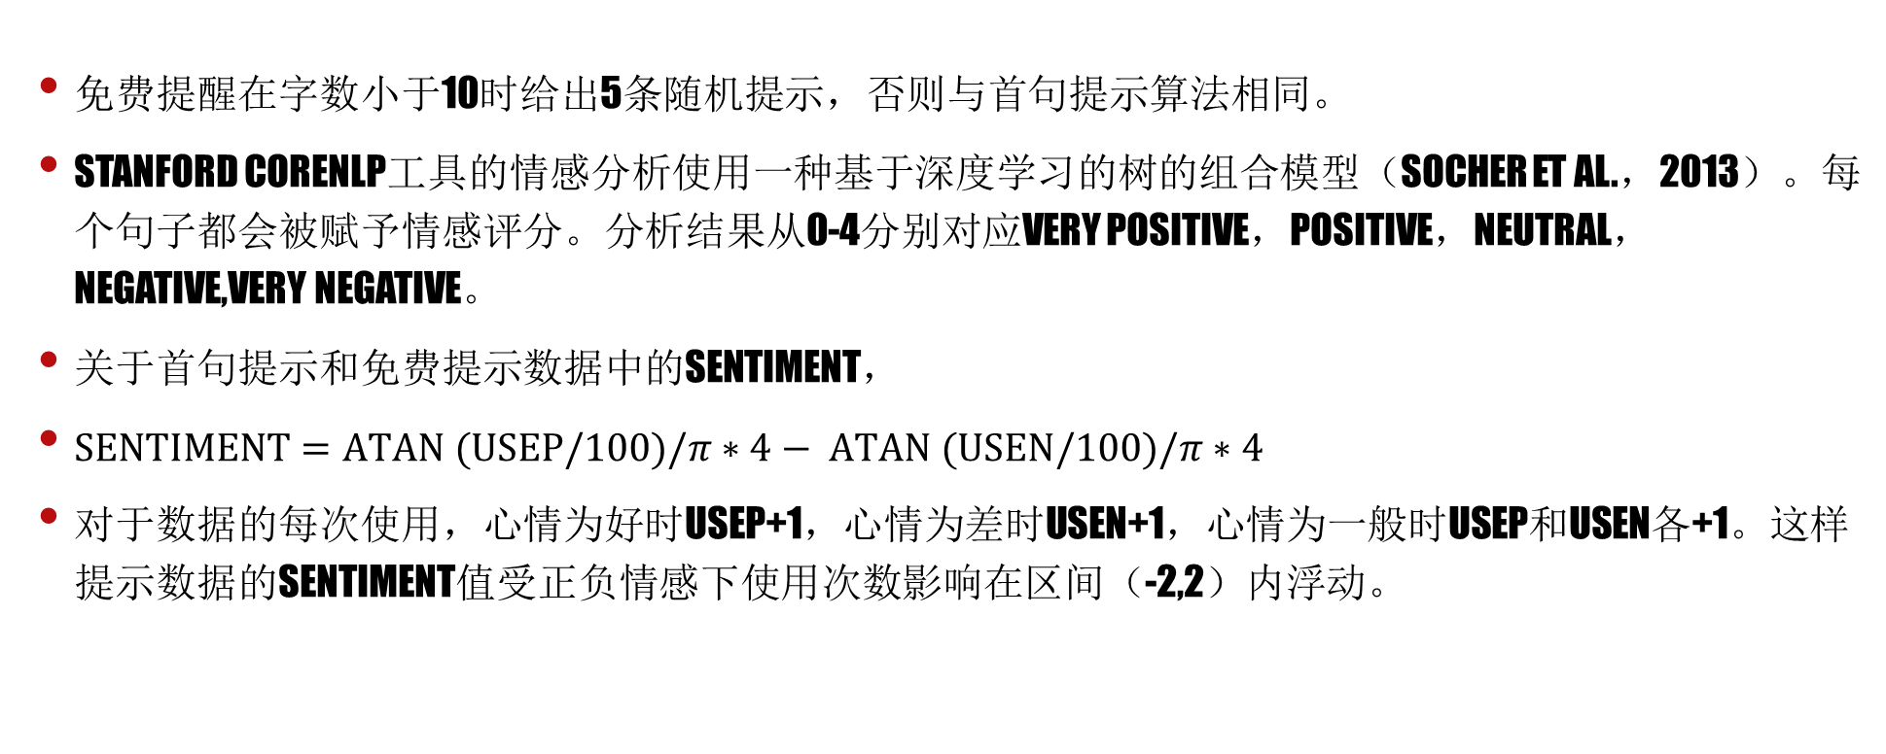
免费提示
免费提醒在字数小于10时给出5条随机提示，否则与首句提示算法相同。
Stanford CoreNLP工具的情感分析使用一种基于深度学习的树的组合模型（Socher et al.，2013）。每个句子都会被赋予情感评分。分析结果从0-4分别对应Very positive，Positive，Neutral，Negative,Very negative。
关于首句提示和免费提示数据中的sentiment，
$sentiment=ATAN (usep/100)/π∗4− ATAN (usen/100)/π∗4$
对于数据的每次使用，心情为好时usep+1，心情为差时usen+1，心情为一般时usep和usen各+1。这样提示数据的sentiment值受正负情感下使用次数影响在区间（-2,2）内浮动。

Slide 7
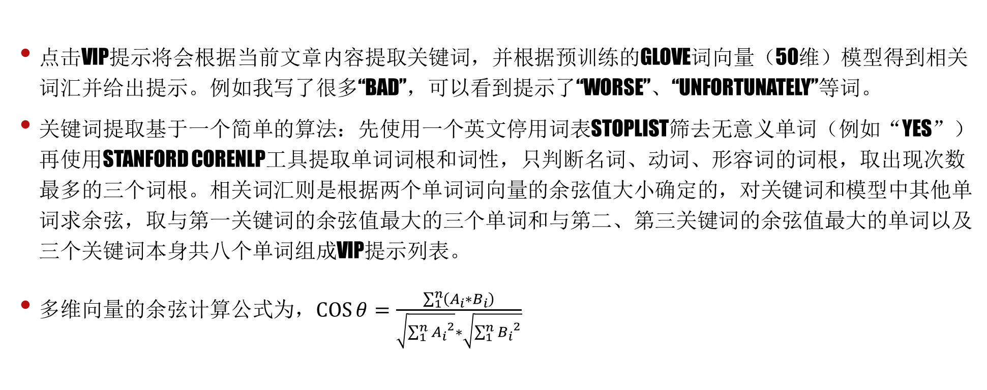
VIP提示
点击VIP提示将会根据当前文章内容提取关键词，并根据预训练的GloVe词向量（50维）模型得到相关词汇并给出提示。例如我写了很多“bad”，可以看到提示了“worse”、“unfortunately”等词。
关键词提取基于一个简单的算法：先使用一个英文停用词表stoplist筛去无意义单词（例如“yes”）再使用Stanford CoreNLP工具提取单词词根和词性，只判断名词、动词、形容词的词根，取出现次数最多的三个词根。相关词汇则是根据两个单词词向量的余弦值大小确定的，对关键词和模型中其他单词求余弦，取与第一关键词的余弦值最大的三个单词和与第二、第三关键词的余弦值最大的单词以及三个关键词本身共八个单词组成VIP提示列表。
多维向量的余弦计算公式为，$\cos{θ}=\frac{\sum_{1}^{n}{\left(A_{i}∗B_{i}\right)}}{\sqrt{\sum_{1}^{n}{{A_{i}}^{2}}}∗\sqrt{\sum_{1}^{n}{{B_{i}}^{2}}}}$

Slide 9
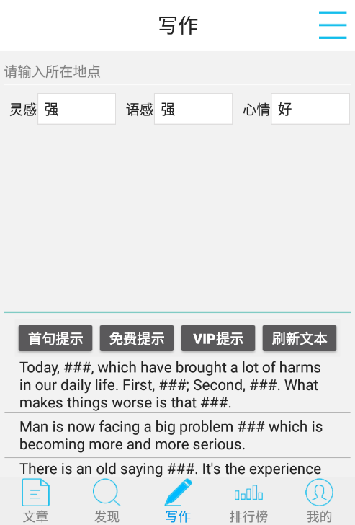
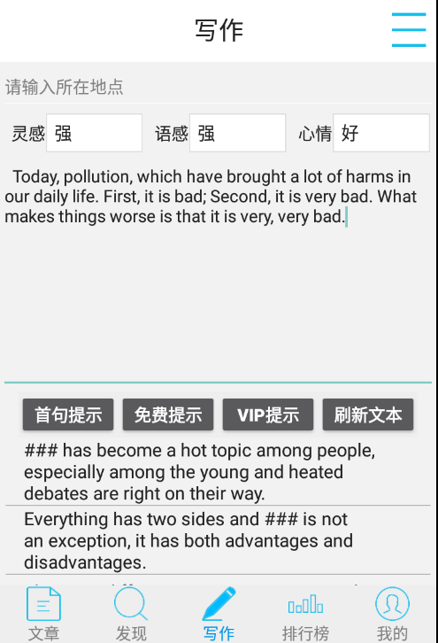
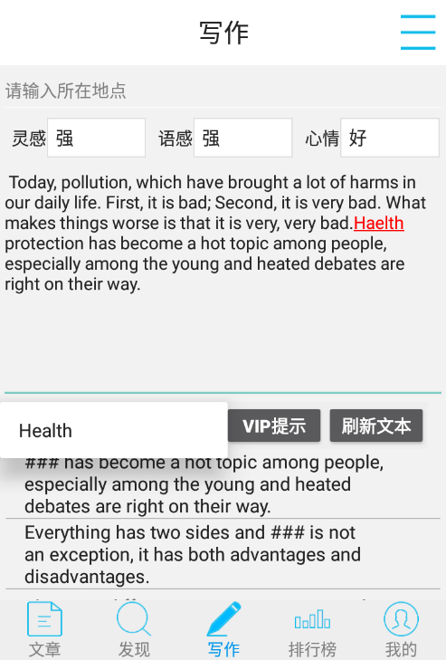
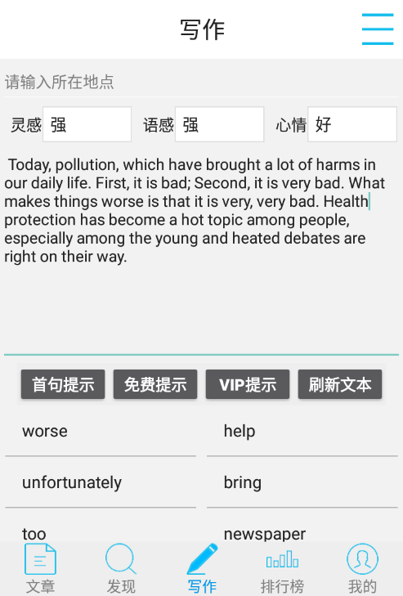
核心功能的Android实现

Slide 10
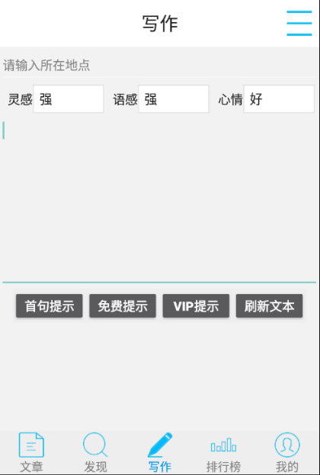
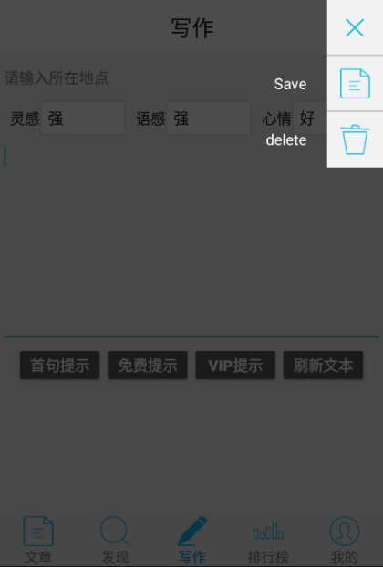

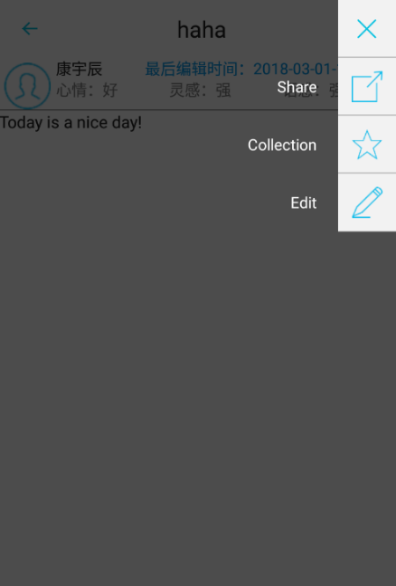
核心功能的Android实现

Slide 11
已完成工作
项目Android端主要功能，文章写作、展示、用户排行等。
项目Web端全部功能，用户管理、文章管理等。
论文初稿。
已完成总工作量80%。
项目Android端积分记录、修改密码等少量功能。
未完成总工作量20%。
未完成工作

Slide 12
工作计划
于5月前完成全部项目开发及测试工作。
于5月中旬前完善并提交论文初稿。

Slide 13
谢谢观看

